Slide 1
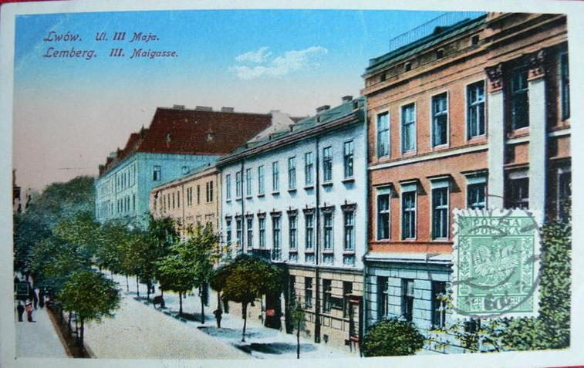
Історія вулиці Січових Стрільців у фотографіях

Slide 2
Ця вулиця була прокладена у 1840-х роках серед садів, що належали ботаніку та помологу Маєру, тому від 1841 року це вулиця Маєра, а від 1871 року — Маєрівка.
З плином історії змінювались і назви вулиці:
3 травня — від 1885 року. 1885 року вулицю перейменували на честь затвердження польської конституції 3 травня (мая) 1791 року.
17 вересня — назва від січня 1941 року. За радянських часів назву вулиці змінили на честь 17 вересня 1939 року - початку возз'єднання-окупації Галичини Радянським Союзом.
3 травня — повторно названо у червні 1941 року.
29 червня — назва від листопада 1941 року.
3 травня — повторно названо у липні 1944 року.
З 1991 року вулиця названа на честь Січових Стрільців, які вели тут у листопадові дні 1918 року бої з поляками, що наступали від Єзуїцького городу (парку імені І.Франка) до центру міста.
Спочатку вулицю забудовували віллами та невеликими палациками. Однак незабаром місто поглинуло цю околицю, і до кінця ХІХ ст. тут з'явилися великі кам'яниці.

Slide 3
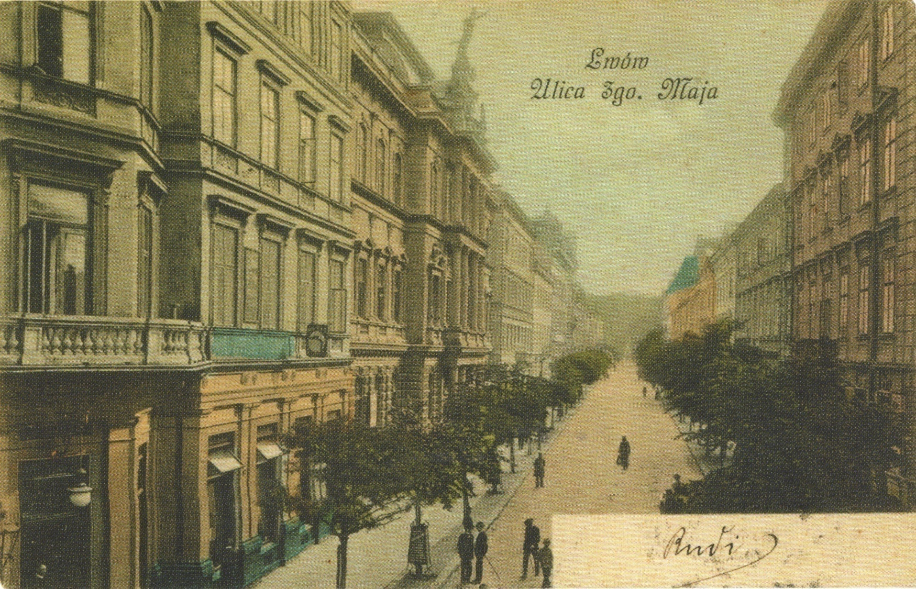
Будинок №1 наприкінці ХІХ – початку ХХ століть належав княгині Т. Сапезі. Вона здавала його в оренду, маючи з цього чималу вигоду. В будинку знаходилась одна з найкращих у Львові того часу кав’ярня “Європейська”.

Slide 4
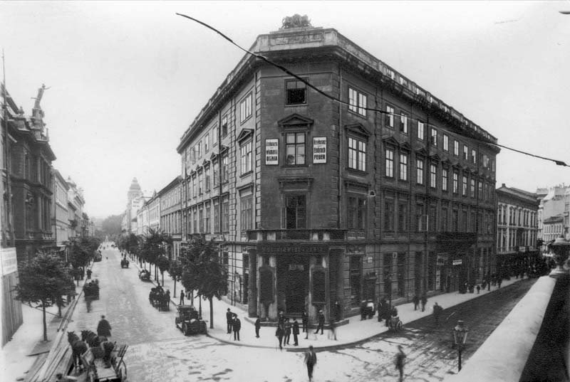
Під № 2 стоїть найстаріший будинок на вулиці. Колись у ньому містилася Галицька ощадна каса. 1891 року цей фінансовий заклад перенесли до будинку нинішнього Музею етнографії, а спорожнілий будинок на вулиці 3 Мая став чиншовою кам'яницею. В його партері розмістилася популярна цукерня Вогноута і Барона, потім кав'ярня "Центральна“.

Slide 5
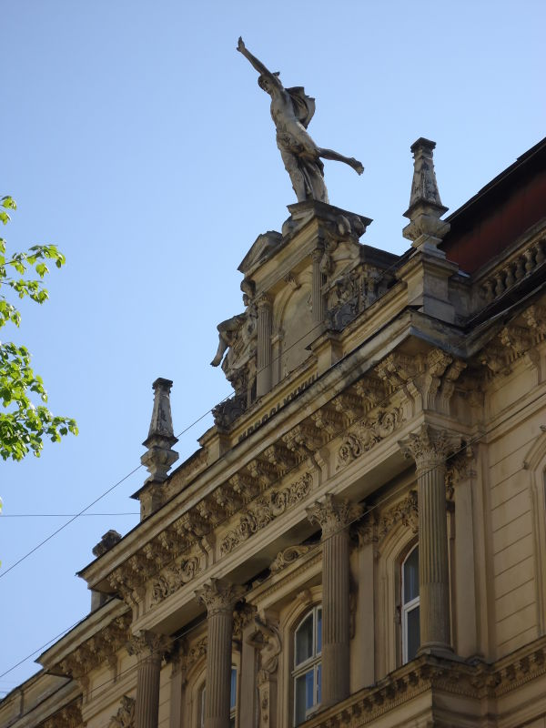
Будинок №3 збудований із застосуванням стилів неоренесансу та необароко у 1885—1887 роках. Триярусний колонний портик увінчано аттиком зі скульптурою Меркурія у польоті авторства Леонарда Марконі. Колишній будинок Дирекції залізниць. За часів Польщі тут були торгівельний дім галантереї і парфумерії «Імпор», готель «Імперіал» Ґанца.

Slide 6
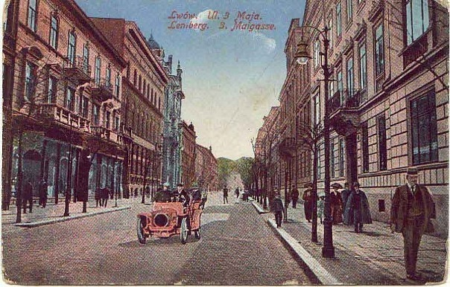
З лівого боку вулиці - будинок №5. У 1888-1905 рр. тут знаходились фотоательє знаменитого Е. Тшемеського, цукерня Дезидерія Шольца. У 1910-1939 рр. тут були фінансові установи – відділення Лодзького депозитного банку і Земський кредитний банк.

Slide 7
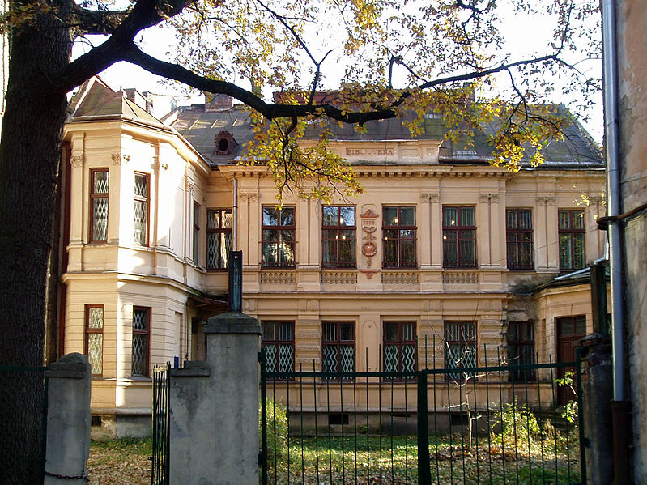
А палацик у внутрішньому дворі будинку №5 - приватна бібліотека Павліковських. Цей двоповерховий будинок зведений 1898 року у стилі історизму за проектом Івана Левинського. Бібліотека налічувала понад 20 тис. томів, в тому числі колекції гравюр, малюнків, географічних карт і містилась тут до 1921 року.

Slide 8
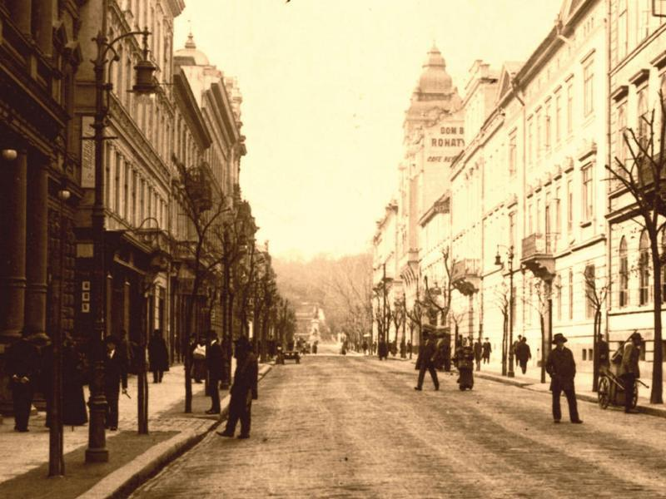
Будинок № 6 був споруджений у 1860 році за проектом архітектора Едмунда Кьохлера (Edmund Köhler). Приміщення будинку декоровано в стилі неорококо. В ньому мешкали галицький намісник Казимир Бадені (1846-1919) та його брат, маршалок сойму Станіслав Мартин Бадені (1850-1912).

Slide 9
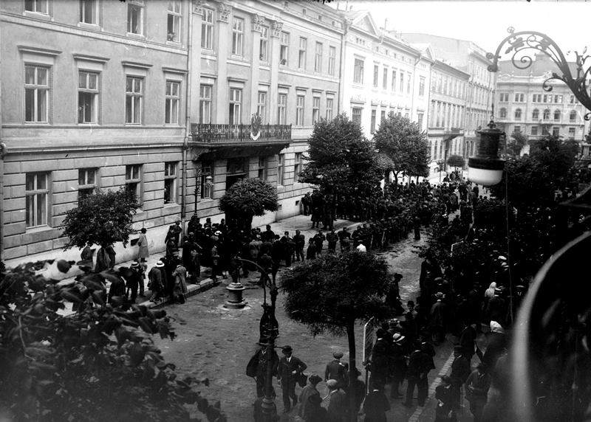
Будинок №8. За довідником 1929 року, тут знаходився Банковий дім Ґрюса.

Slide 10
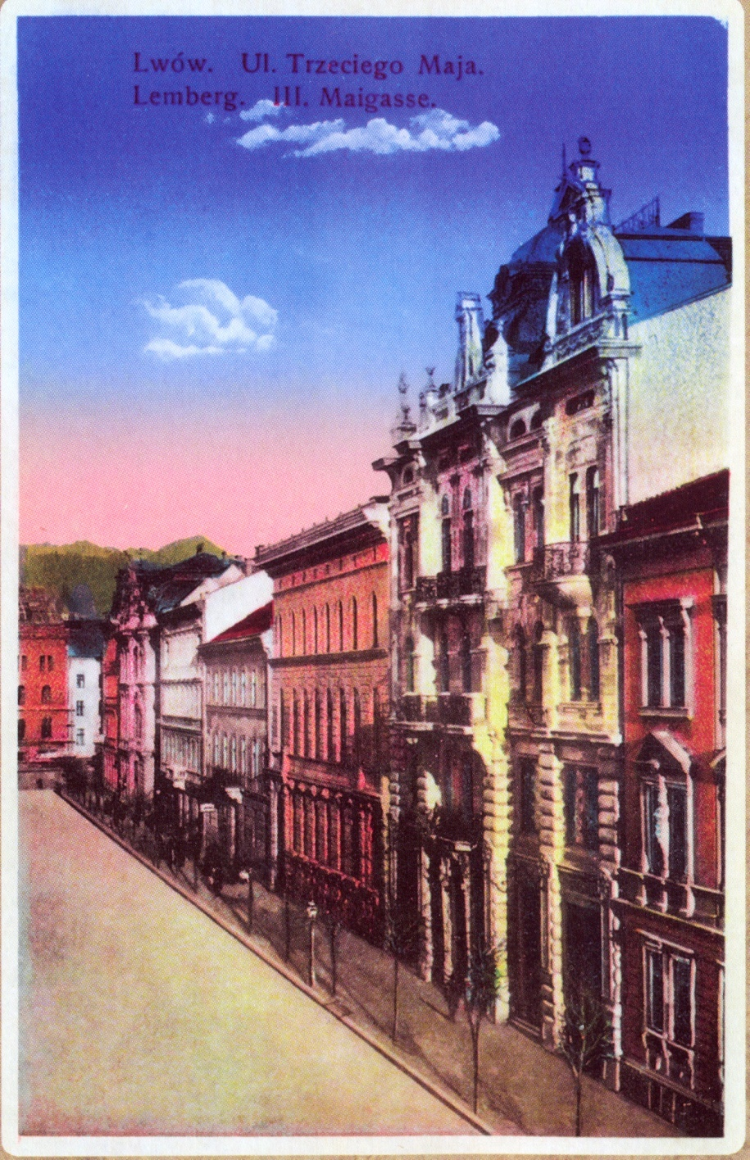
Будинок №9. Єдина банківська споруда, яка досі використовується за призначенням. Нині тут розміщене відділення Ощадбанку. Дім у стилі раннього італійського неоренесансу споруджено у 1897—1898 роках для Австро-Угорського банку. Проект архітектурного бюро Фельнера і Гельмера. Завдяки застосуваню металевих перекриттів архітекторам вдалось створити великий операційний зал без колон і масивних перегородок. До 1939 року тут містився Польський промисловий банк.

Slide 11
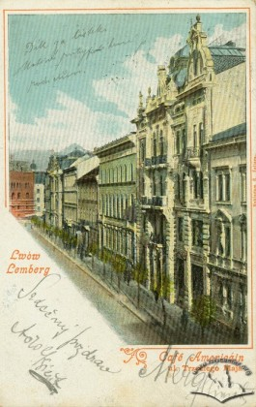
Будинок № 11. У 1900–1901 рр. на замовлення домовласника Юзефа Ерліха архітектор Кароль Боублік збудував імпозантну кам’яницю, на другому поверсі якої в 1901–1915 рр. була розташована кав’ярня “Американська” (“Americain”), від 1910 р. — ресторан під управлінням Якуба Клярфельда. Ресторан був обладнаний та декорований з великою розкішшю та смаком. В партері кам’яниці містився Салон мистецтва Лятура. Вже в 1912 р. в приміщеннях партеру було облаштовано кінотеатр «Еліт». Глядацький зал був розрахований на близько 280 місць.

Slide 12
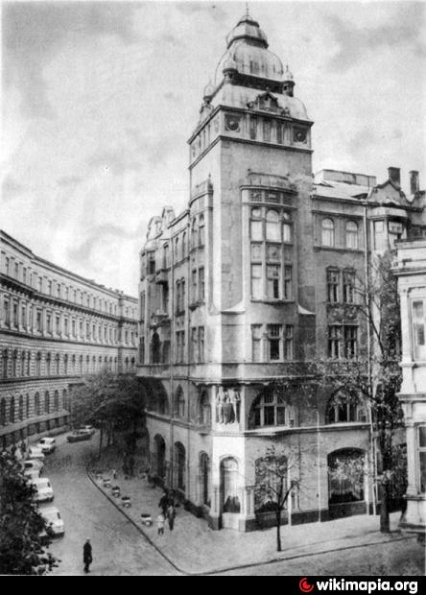
Дім № 12 збудований у 1912-1913 рр. за проектом Романа Фелінського у стилі пізньої сецесії поєднаної з німецьким “юґендштілем”. Кам’яниця належала Мойсею Рогатину. Будинок багато оздоблений барельєфами, створеними Тадеушем Блотніцьким. На першому поверсі кам’яниці була велика кав’ярня, прикрашена великими алегоричними картинами Фелікса Вигживальського. До війни кав’ярня кілька разів міняла назву – “Лувр”, “Ренесанс”, “Рітц”.

Slide 13
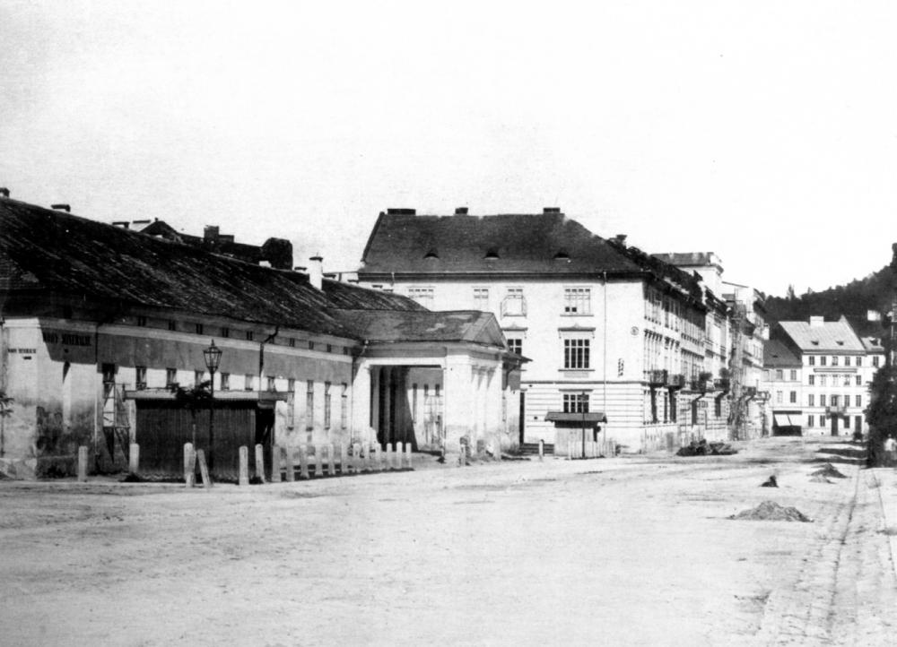
Вулиця вела від передмістя до Єзуїцького городу, біля якого ще на початку ХІХ сторіччя постало казино Гехта та лазні. Перша будівля ліворуч на фото – казино Гехта. Казино стало популярним місцем розваг з балами та азартними іграми. Діяло майже 90 років. За австрійських часів у будівлі, яка постала на місці казино, містилося крило Галицького Сейму, а
Фото 1885 року

Slide 14
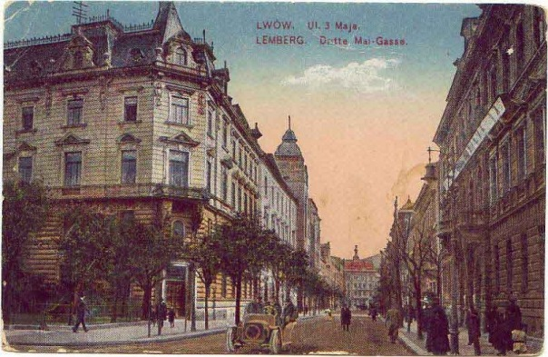
У1886 році старий будинок знесли. Новий збудували у 1887 році за проектом Юліуша Гохберґера для філіалу краківського страхового товариства «Флоріанка».
Будинок №16 збудований у стилі неоренесансу. Фасад прикрашала статуя святого Флоріана, покровителя Кракова (нині втрачена). Нині у будинку корпус Львівського університету.

Slide 15
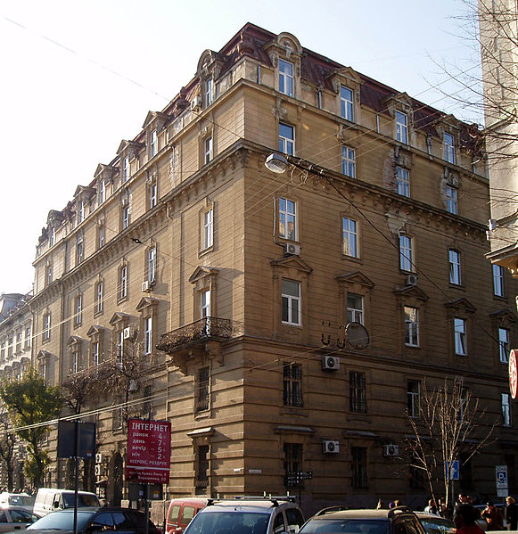
У 70-х роках ХІХ століття на місці будинку №14 були лазні. Дім споруджено у 1883-1884 рр. у стилі неоренесансу за проектом Юліуша Гохберґера. Пізніше проведено ряд перебудов, зокрема додано 4-й і 5-й поверхи, пробито другий вхід зі сторони нинішньої вулиці Січових Стрільців.
За польських часів
цю адресу мав Варшавський
дисконтний банк.

Slide 16
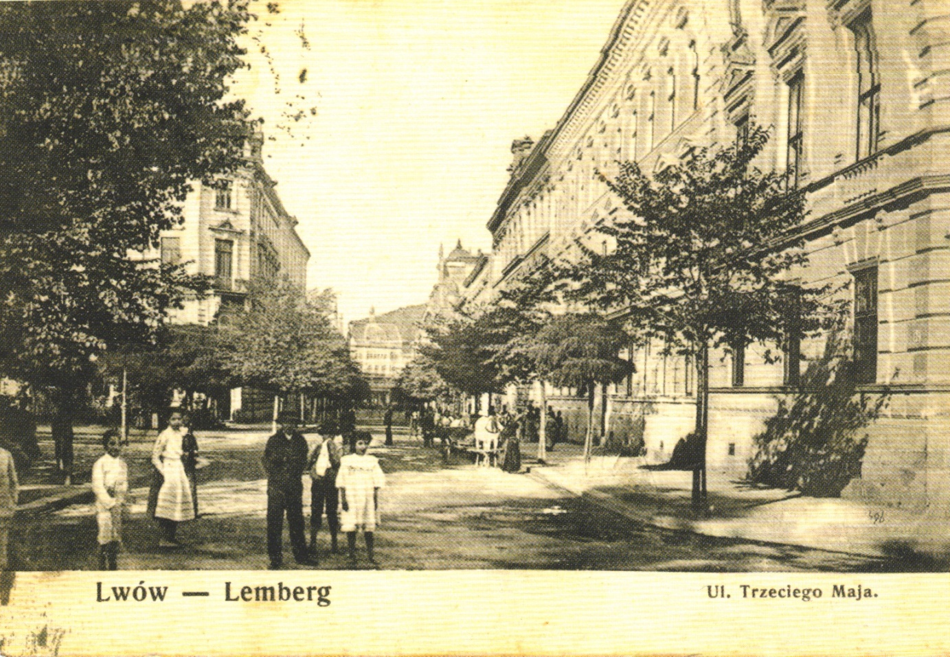
Будинок №17. За польських часів тут була молочарня Левицького.

Slide 17
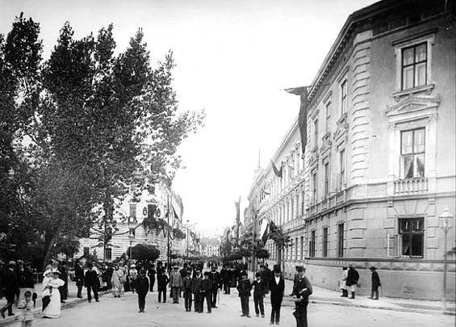
Будинок №19. Колишній прибутковий будинок К. Понінського, збудований у 1892—1894 роках за проектом Яна Томаша Кудельського. Приміщення здавалось в оренду різним установам. До 1939 року тут містилось торгівельне товариство “Сполом” і магазин електротехнічних товарів “Електролюкс”.

Slide 18
Використані джерела:
Мельник, Ігор. Краківське передмістя та західні околиці Королівського столичного міста Львова / І. Мельник. – Львів: Центр Європи, 2011. – 287 с.: фото. – (Автор. серія «Львівські вулиці і кам’яниці»). – Розділ 3.2 : На городах Маєра. – С.79-90.
Львів у старих листівках = Львов в старых открытках = Lwów na starych pocztówkachon old postcards / дизайн : Надія Солодка; Фотографії з приватної колекції Олександра Коробова. – Львів: Апріорі, 2011. – 56 с. :іл.
Лемко І. 1243 вулиці Львова (1939-2009) / І. Лемко, В. Михалик, Г. Бег-ляров. – Львів: Апріорі, 2009. – 297 с. – С. 104-106.
Казино Гехта [Електронний ресурс] // Доповнена реальність. Львів : [веб-проект]. – Електрон. текст. дані. – Режим доступу: http://history.lviv.travel/photo_detail/54 - Мова укр. - Дата звернення: 28.04.2014р.
Вулиця Січових Стрільців [Електронний ресурс] // Центр міської історії Центрально-Східної Європи : веб-сайт . – Електрон. текст. дані. – Режим доступу: http://www.lvivcenter.org/uk/uid/picture/?pictureid=6 – Мова укр. - Дата звернення: 28.04.2014р.

Slide 19
Kotłobułatowa Irina. Lwów. Lwów na dawnej pocztówce. L’viv on old postcards. Львів на давній поштівці / I. Kotłobułatowa. – Kraków: Międzynarodowe Centrum Kultury, 2006. – S. 72.
Мельник Б. З історії львівських вулиць / Б. Мельник. – Львів: Вільна Україна, 1990. – Вип. І. – С. 17-20. – Спецвип. газети “Молода Галичина”.
Мельник І. Вулиця Січових Стрільців / І. Мельник // Поступ. – 2006. – 28-29 січ. (№17). – С. 15.
Вулиця Січових Стрільців (Львів) [Електронний ресурс] // Вікіпедія : веб-портал . – Електрон. текст. дані. – Режим доступу: http://uk.wikipedia.org/wiki/%D0%92%D1%83%D0%BB%D0%B8%D1%86%D1%8F_%D0%A1%D1%96%D1%87%D0%BE%D0%B2%D0%B8%D1%85_%D0%A1%D1%82%D1%80%D1%96%D0%BB%D1%8C%D1%86%D1%96%D0%B2_(%D0%9B%D1%8C%D0%B2%D1%96%D0%B2) – Мова укр. - Дата звернення: 28.04.2014р.

